Slide 1






INSTITUT SAINS DAN TEKNOLOGI TERPADU SURABAYA
SOFTWARE REEINGEERING UNTUK WEBSITE E-CLASS SMA SANTO CAROLUS
Oleh : Darrell Fiko Alexander - 221116947

Slide 2

AGENDA
Latar Belakang
Fitur
Tujuan
Metodologi
Arsitektur Sistem
Uji Coba
Batasan

Slide 3
LATAR BELAKANG
  Pengunggahan materi yang dirasa kurang praktis
  Belum mendukung fitur pengumpulan tugas secara langsung
  Fitur pengumuman yang belum tersedia langsung di dalam Afresto

Slide 4
TUJUAN
Membuat ulang website E-Class SMA SANTO CAROLUS
dengan menggunakan software reengineering.

Slide 5
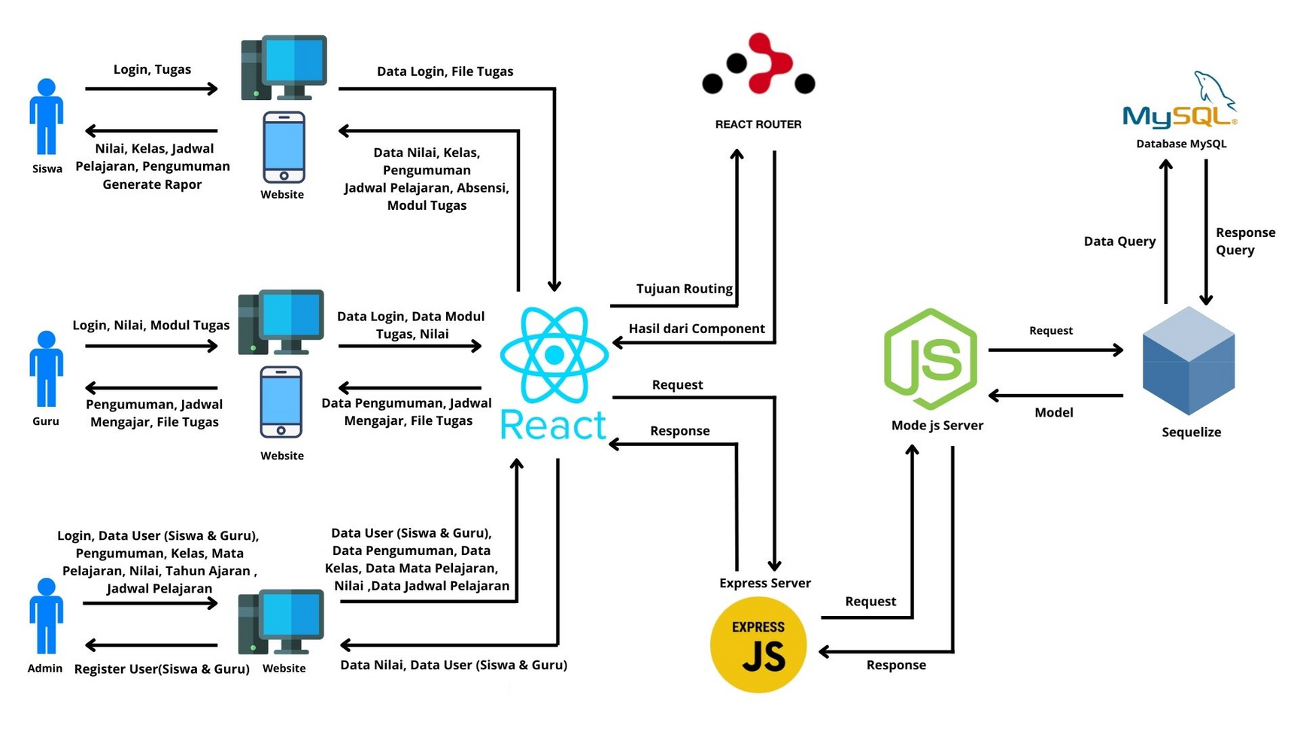
ARSITEKTUR SISTEM

Slide 6

FITUR
Murid
Guru
Admin
  Melihat jadwal belajar
  Mengunduh file pelajaran
  Mengunggah tugas
  Melihat nilai
  Mencetak rapor
  Komentar pengumuman
  Mengunggah file pelajaran
  Membuat modul tugas
  Mengunduh tugas siswa
  Melihat jadwal mengajar
  Mengunggah nilai mata pelajaran
  Membuat berita acara
  Komentar pengumuman
  Mendaftarkan guru & murid
  Membuat pengumuman
  Mengelola berbagai data

Slide 7
METODOLOGI
SOFTWARE RE-ENGINEERING
Reverse Egnineering
Alteration
  Analisis sistem untuk memahami struktur, fungsi, dan konsepnya, guna mendukung perbaikan
  Tahap reengineering yang mencakup pengkajian ulang, penentuan kebutuhan, perancangan, dan penulisan ulang kode sistem
Foward Egnineering
  proses membangun sistem baru dari desain konseptual hingga implementasi, menghasilkan sistem yang lebih baik, efisien, dan mudah digunakan

Slide 8
UJI COBA
Functionality Testing
Compatibility Testing
  Pengujian pada setiap fungsi aplikasi telah berjalan sesuai dengan spesifikasi yang diminta
  Pengujian untuk mengetahui apakah website dapat dijalankan di berbagai perangkat dan di berbagai browser
User Acceptence Testing
  Pengujian ini melibatkan user / pengguna akhir untuk memastikan bahwa sistem telah memenuhi syarat dan kriteria yang diminta

Slide 9
BATASAN
  Nilai dari rapor yang akan digenerate berdasarkan input manual dari guru.
  Website ini hanya menggunakan bahasa Indonesia.
  Ujian dan remidi tidak dibuat karena kurang mendukung pembelajaran dari pihak sekolah.

Slide 10
TERIMAKASIH
ATAS PERHATIANNYA

